Slide 1



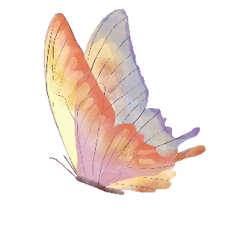


UỶ BAN NHÂN DÂN PHƯỜNG HỒNG AN
TRƯỜNG TIỂU HỌC AN HỒNG
TOÁN– LỚP 4
BÀI 62 LUYỆN TẬP CHUNG (Tiết 3)
Giáo viên: Phạm Thị Thanh Huế

Slide 2











Slide 3




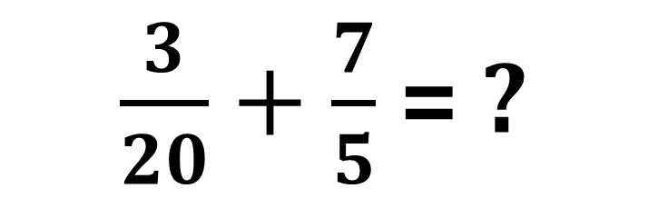
$$\frac{31}{20}$$
$\frac{3}{20}+\frac{7}{5}$ = ?

Slide 4



$$\frac{101}{45}$$
$\frac{4}{9}+\frac{9}{5}$ = ?

Slide 5

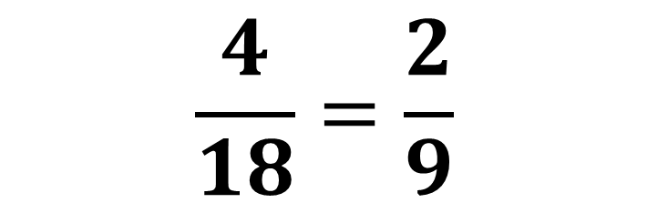
$$\frac{4}{18}=\frac{2}{9}$$
$\frac{7}{18}−\frac{1}{6}$ = ?

Slide 6


$\frac{7}{9}−\frac{2}{3}$ = ?
$$\frac{1}{9}$$

Slide 7


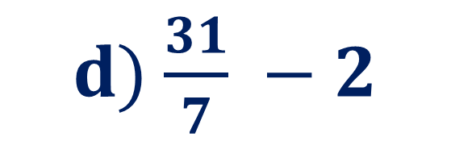
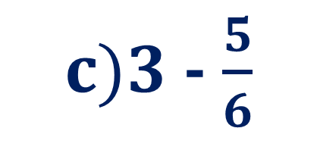
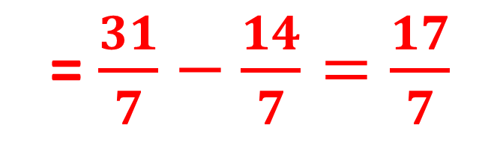

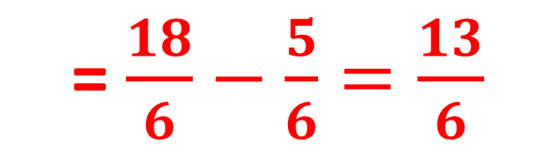
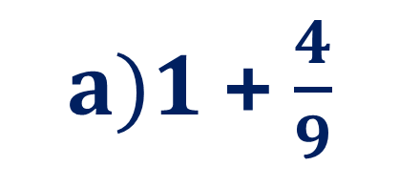
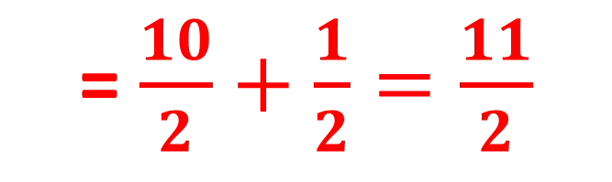
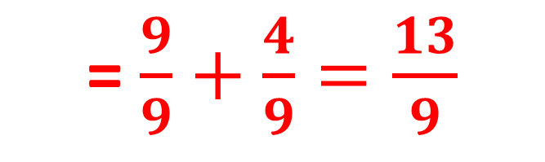
1
Tính (theo mẫu).
$a)1$ + $\frac{4}{9}$
$b)5$ + $\frac{1}{2}$
= $\frac{9}{9}+\frac{4}{9}=\frac{13}{9}$
= $\frac{10}{2}+\frac{1}{2}=\frac{11}{2}$
$c)3$ - $\frac{5}{6}$
$d)$ $\frac{31}{7} −2$
= $\frac{18}{6}−\frac{5}{6}=\frac{13}{6}$
= $\frac{31}{7}−\frac{14}{7}=\frac{17}{7}$
Notes:
Thiết kế: Hương Thảo – Zalo 0972115126. Các nick khác đều là giả mạo

Slide 8
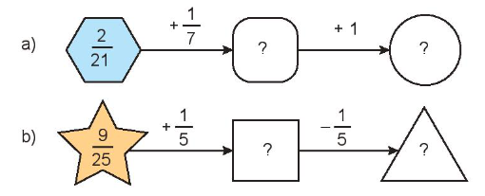
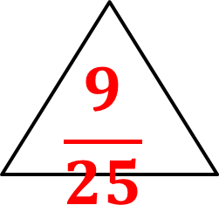



2
Tìm phân số thích hợp.
$$\frac{5}{21}$$
$$\frac{26}{21}$$
$$\frac{14}{25}$$
$$\frac{9}{25}$$

Slide 9
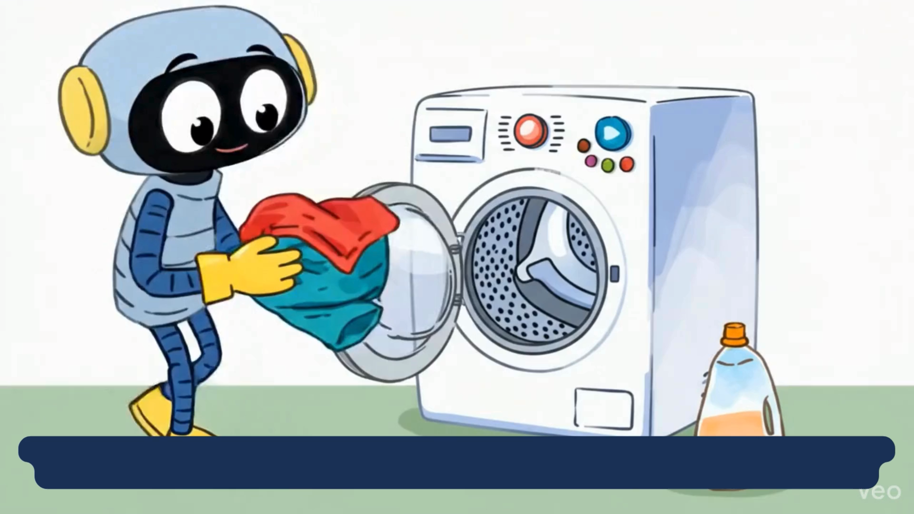

Slide 10
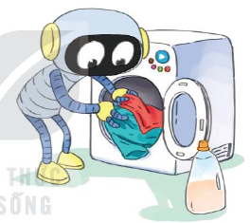
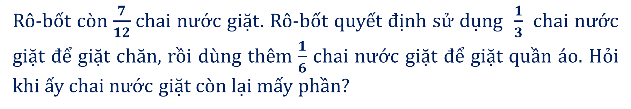

3
Rô-bốt còn $\frac{7}{12}$chai nước giặt. Rô-bốt quyết định sử dụng $\frac{1}{3}$ chai nước giặt để giặt chăn, rồi dùng thêm $\frac{1}{6}$ chai nước giặt để giặt quần áo. Hỏi khi ấy chai nước giặt còn lại mấy phần?
Bài giải:
Số phần nước giặt còn lại là:
$\frac{7}{12}−\frac{1}{3}−\frac{1}{6}=\frac{1}{12}$ (chai nước giặt)
Đáp số: $\frac{1}{12}$ chai nước giặt.

Slide 11
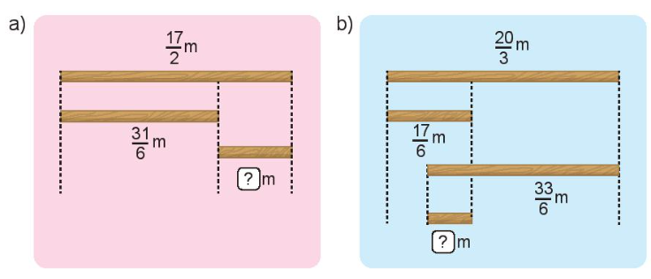


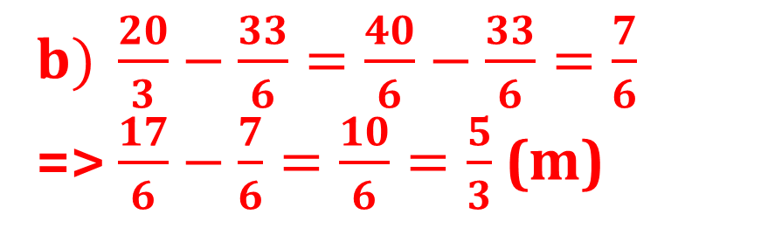
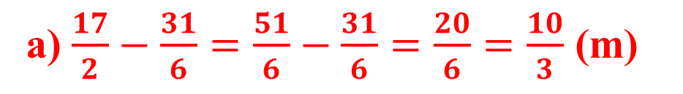
4
Tìm phân số thích hợp.
$$\frac{10}{3}$$
$$\frac{5}{3}$$
a) $\frac{17}{2}−\frac{31}{6}=\frac{51}{6}−\frac{31}{6}=\frac{20}{6}=\frac{10}{3}$ (m)
$b) \frac{20}{3}−\frac{33}{6}=\frac{40}{6}−\frac{33}{6}=\frac{7}{6}$
=> $\frac{17}{6}−\frac{7}{6}=\frac{10}{6}=\frac{5}{3}$ (m)

